Slide 1
Пошукові системи в Інтернеті

Slide 2
Законспектувати
Пошуко́ва систе́ма (або скорочено пошукови́к) певна база даних — онлайн-служба (апаратно-програмний комплекс з веб-інтерфейсом), що надає можливість пошуку інформації в Інтернеті. У просторіччі під пошуковою системою розуміють вебсайт, на котрому розміщено інтерфейс (фронт-енд) системи. Програмною частиною пошукової системи є пошукова машина (пошуко́вий руші́й) — комплекс програм, що забезпечує функціональність пошукової системи і, зазвичай, є комерційною таємницею компанії-розробника пошукової системи.
Більшість пошукових систем шукають інформацію на сайтах Інтернету, але існують також системи, здатні шукати файли на ftp-серверах, товари в інтернет-магазинах, а також інформацію в групах новин Usenet.
Індексація в пошукових системах сайтів здійснюється пошуковим роботом.

Slide 3
Українські пошукові системи
Більшість користувачів інтернету України віддають перевагу Google. Раніше використовувався Яндекс, але в зв’язку з політикою, ця пошукова система в Україні заборонена. Незважаючи на це, деякі користуються нею, заходячи через VPN сервіси.
Статистика виглядає так (середнє за рік): Google 87.56%, Яндекс 8,75%, Мейл ру 8,75%, Bing 1,03%, Yahoo 0,74%:

Slide 4
Сервіси з пошуку інформації від українських розробників:
Sova.com.ua – працює на базі google;
Gala.Net – каталог;
Online.ua;
MetaPing – працює на пошук інформації по всьому світу;
Аванпорт – є пошуковою системою і каталогом;
Мета – здійснює пошук, використовуючи систему Google;
UA port – здійснює пошук, як на українському, так і на інших мовах;
Атлас UA – містить масу інформації;
I.ua;
Ukr.net;
Meta.ua;
Poshukach.com;
Shukalka.com.ua;
TopPING – здійснює пошук по новинах, сайтам українського інтернету.

Slide 5
Основнi критерiї ефективностi пошукової системи це:
повнота вiдображення її бази в iнформацiйному полi, що змiнюється дуже швидко;
перiодичнiсть вiдновлення документiв i можливiсть самостiйного виявлення нових серверiв;
багатомовнiсть пошукових систем iз урахуванням лiнгвiстичних особливостей.

Slide 6
Проекти фонду Wikimedia
https://uk.wikiquote.org
https://uk.wikipedia.org
https://uk.wiktionary.org
https://beta.wikiversity.org
https://uk.wikisource.org
https://uk.wikibooks.org
https://uk.wikivoyage.org
https://species.wikimedia.org
https://uk.wikinews.org
https://commons.wikimedia.org

Slide 7
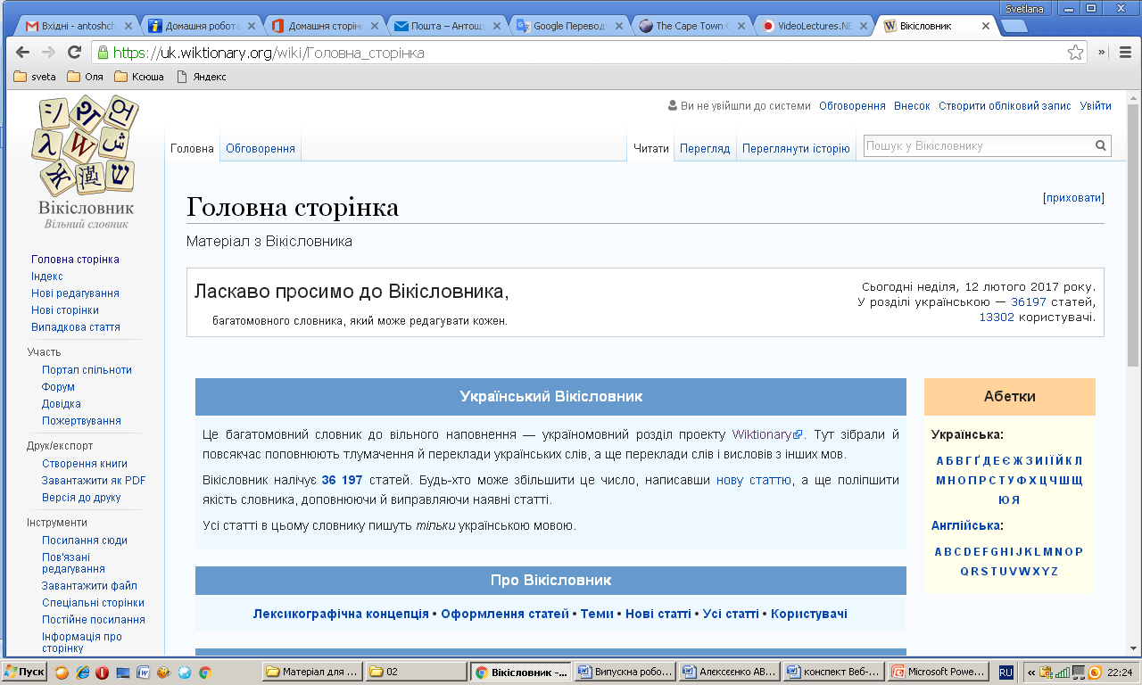

Slide 8
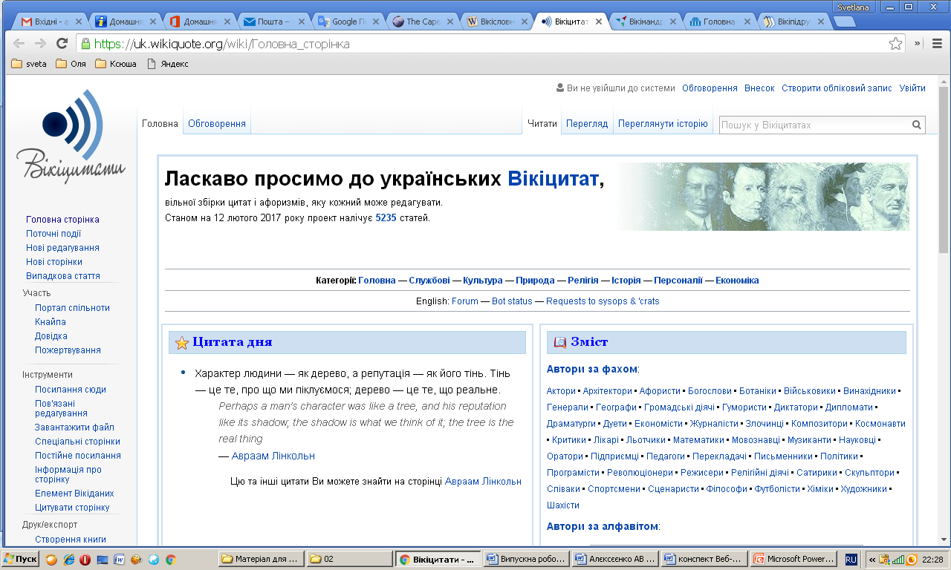

Slide 9
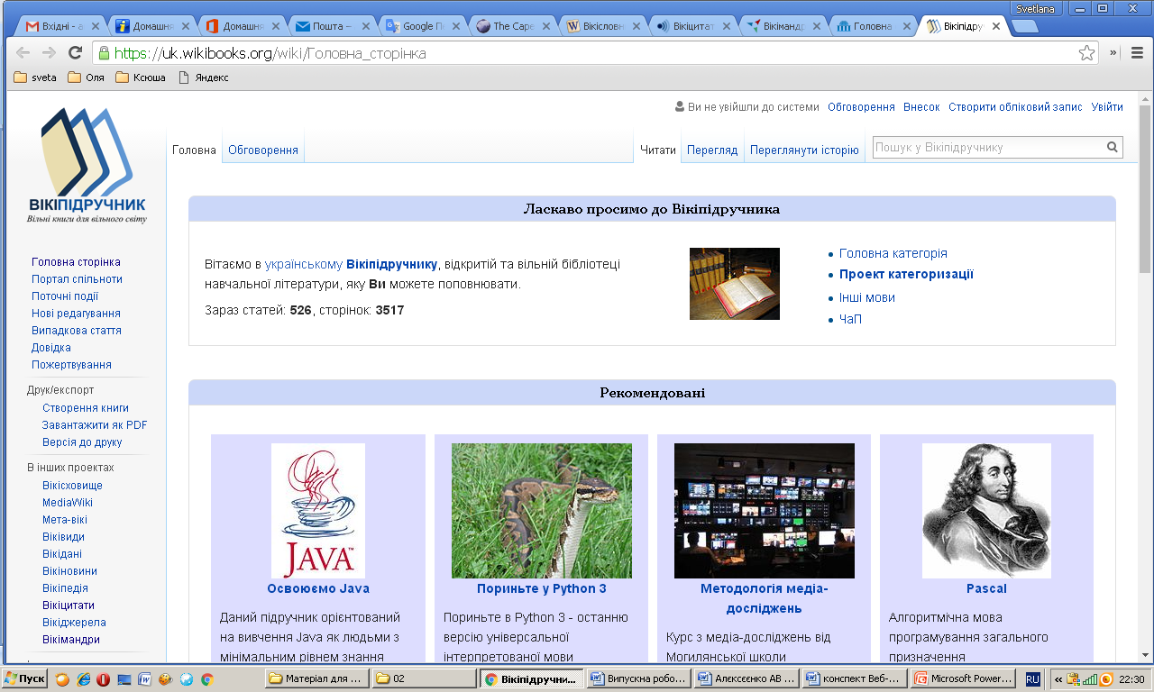

Slide 10
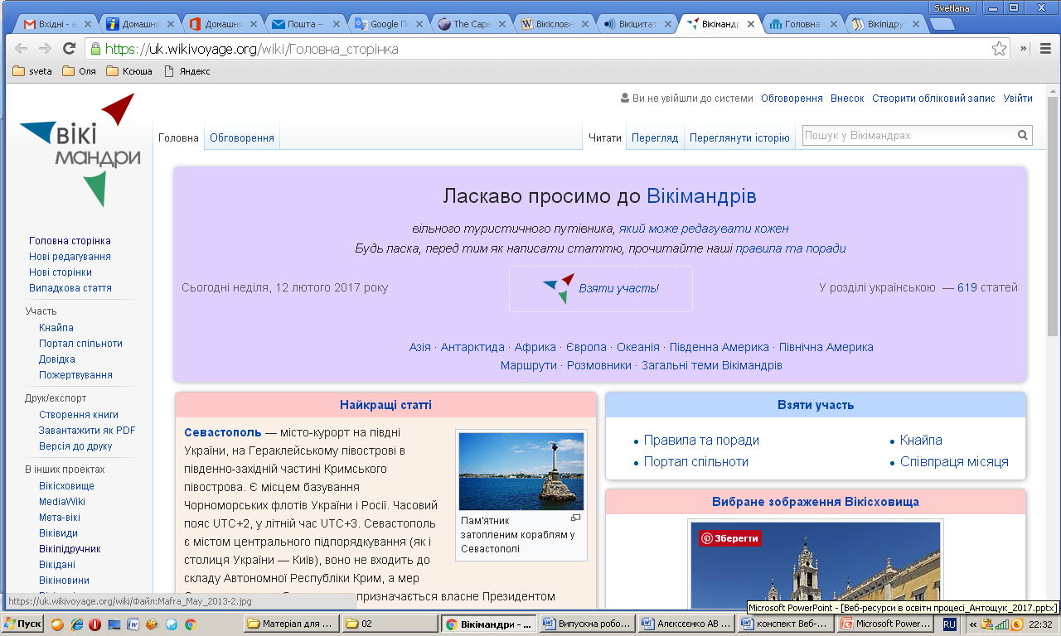

Slide 11
Домашнє завдання
Зайти на сайт вікімандри
Зайти на сторінку океанія - австралія

